Slide 1
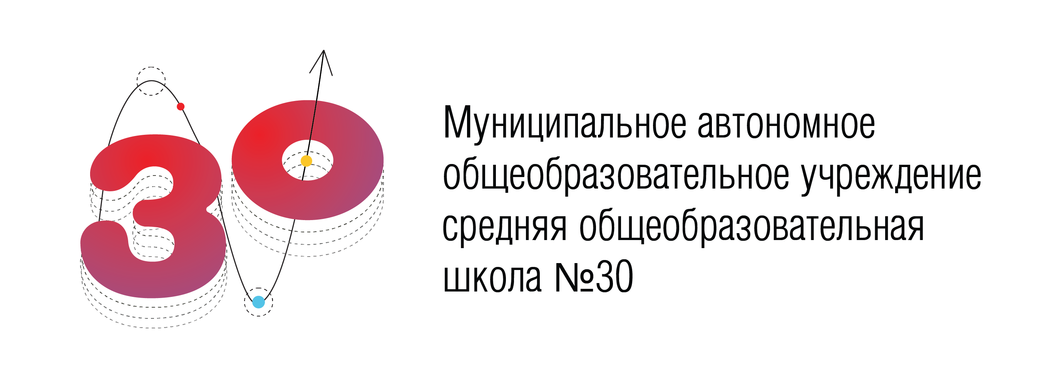
СТРАТЕГИЯ ИНТЕГРАЦИИ СИСТЕМЫ ОБЩЕГО И ДОПОЛНИТЕЛЬНОГО ОБРАЗОВАНИЯ МАОУ СОШ № 30 НА БАЗЕ ЦЕНТРА ОБРАЗОВАНИЯ «ШКОЛЬНЫЙ КВАНТОРИУМ»
Слушатель группы БШ-040-ПП07 Е.Ю. Сергунин

Slide 2
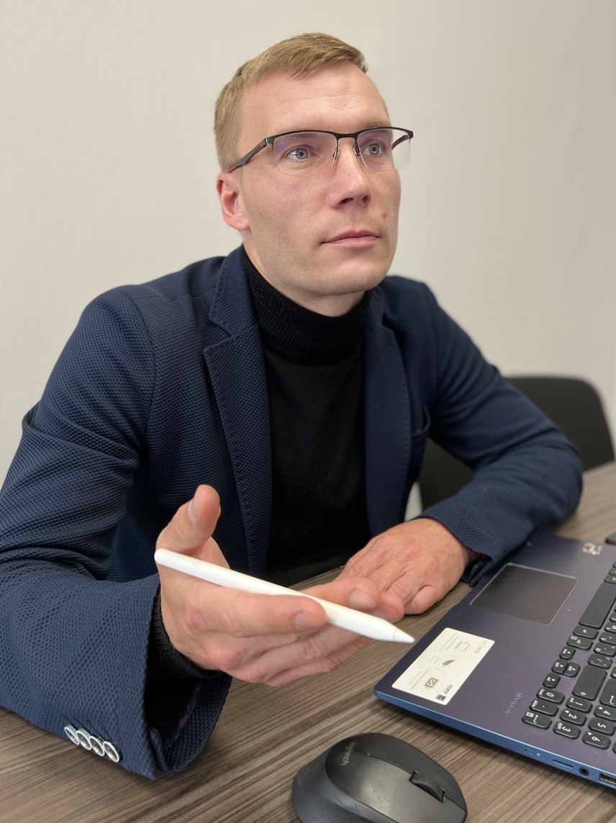
Евгений Юрьевич Сергунин
ОБРАЗОВАНИЕ
2005 г. Учитель математики – СОПКа
2010 г. Учитель информатики – УрГПУ
2012 г. Управление государственным и муниципальным образовательным учреждением - УрФУ
ОПЫТ
2020 – НВ гг. МАОУ СОШ № 30 - директор
2017 - 2020 гг. МБОУ СОШ № 149 – директор
2014 – 2017 гг. ЦДТ «Надежда» - заместитель директора
2010 – 2014 гг. МАОУ СОШ № 166 – учитель, заместитель директора

Slide 3
МАОУ СОШ № 30 в цифрах

Slide 4
АКТУАЛЬНОСТЬ
Принцип полноты образования
Единое образовательное пространство
Необходимость интеграции

Slide 5
ЦЕЛИ ПРОЕКТА
Создание «Школьный Кванториум» для повышения качества естественно-научного и технологического образования обучающихся, формирования индивидуальных образовательных траекторий, обеспечения детей современным дополнительным образованием с учетом интересов ребенка и его родителей (законных представителей), а именно по робототехнике, промышленному дизайну, виртуальной реальности, медиа, IT-технологиям, аэро, био и энерджи - направлениям.

Slide 6
СОДЕРЖАНИЕ ПРОЕКТА

Slide 7
СРОКИ И ЭТАПЫ
2022
ОРГАНИЗАЦИОННЫЙ
ЗАПУСК ПРОЕКТА
2024
ЭФФЕКТИВНОСТЬ ПЛАНИРОВАНИЕ НОВОГО ЦИКЛА
2023
КОРРЕКЦИОННО - АНАЛИТИЧЕСКИЙ

Slide 8
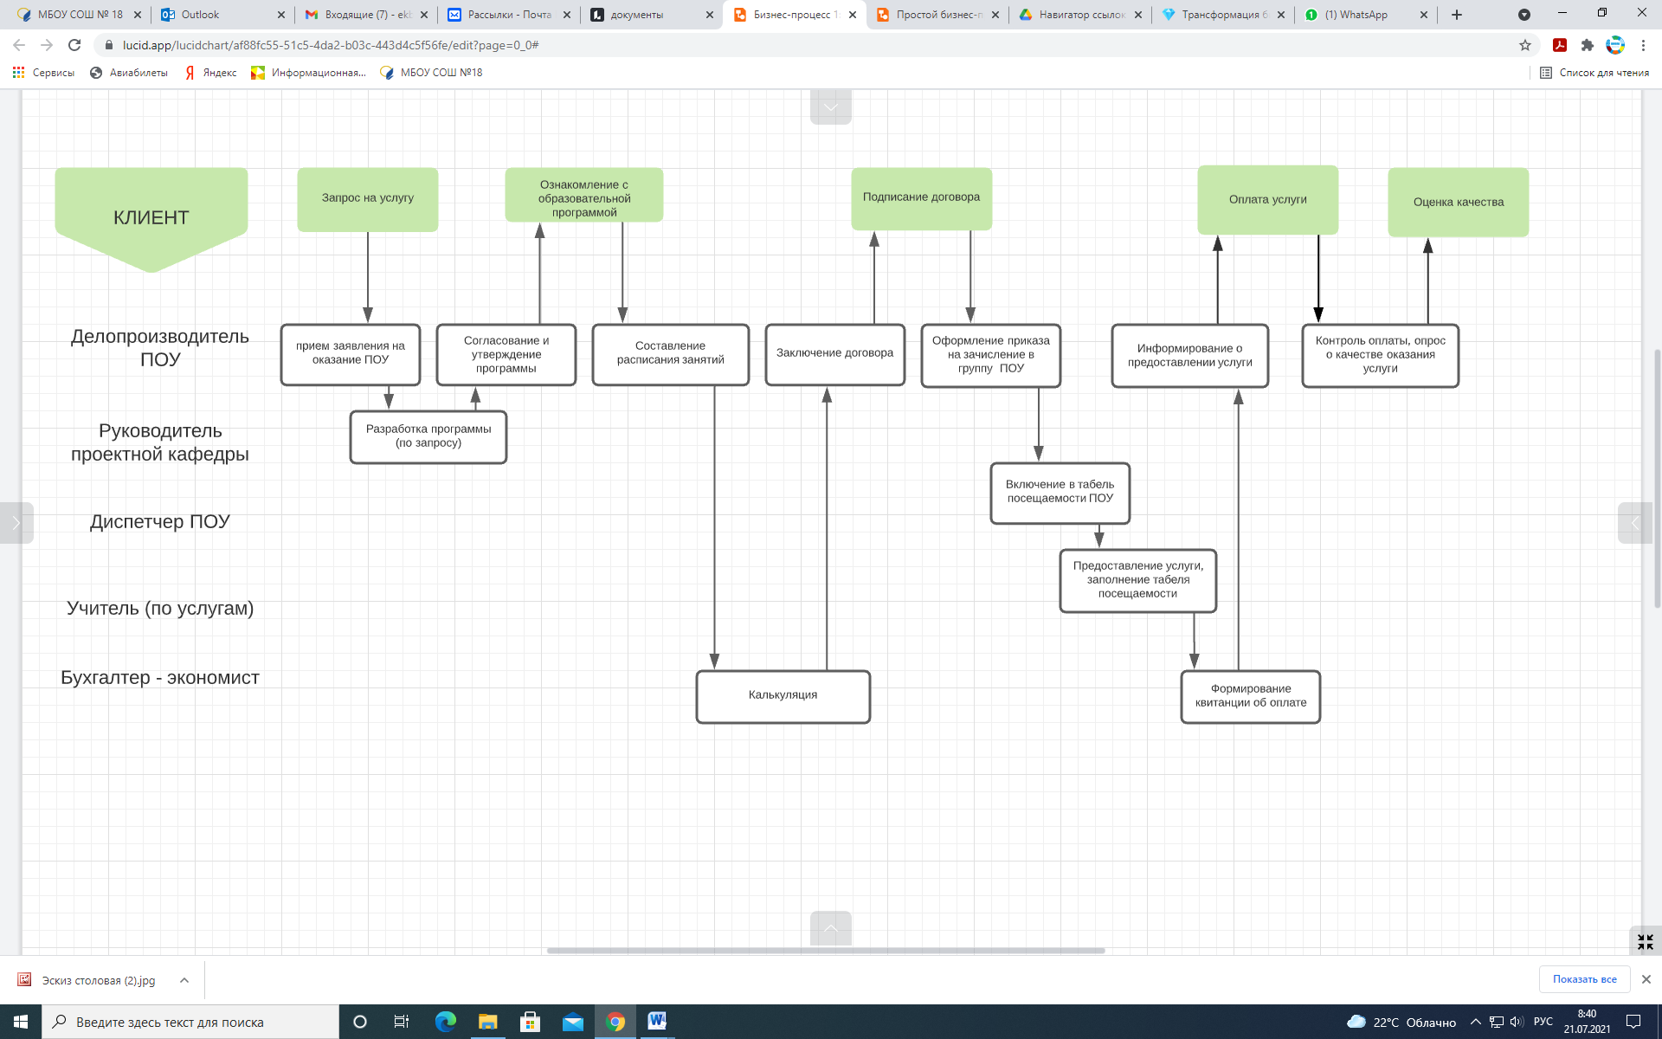
КОМАНДА ПРОЕКТА

Slide 9
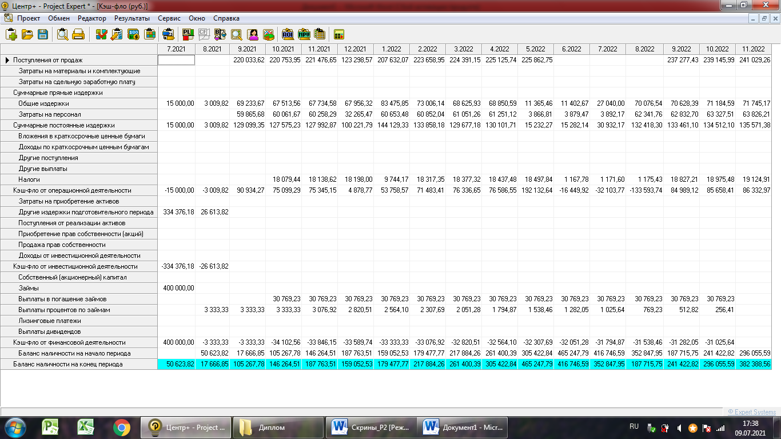
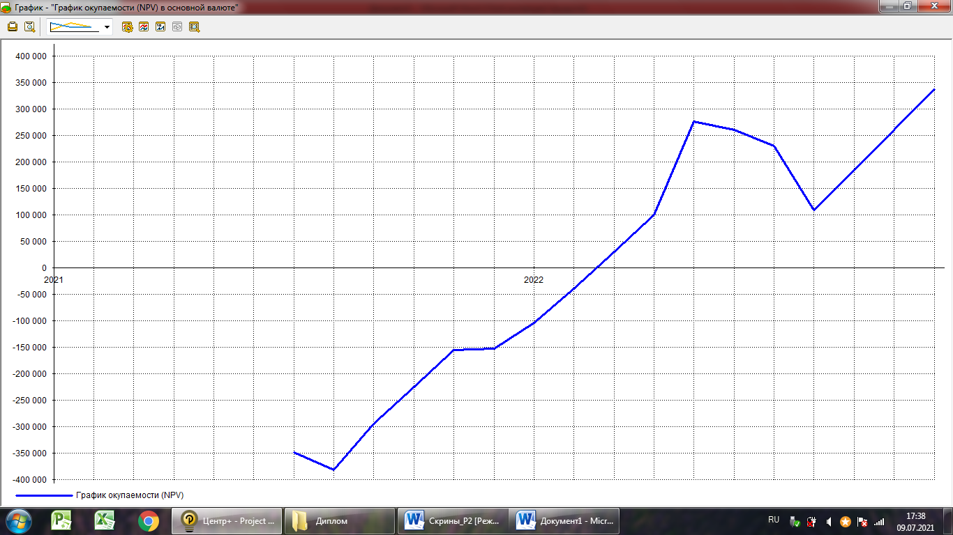
ФИНАСОВО – ЭКОНОМИЧЕСКАЯ ЭФФЕКТИВНОСТЬ
Получение прибыли от приносящей доход деятельности (платные образовательные услуги) с учетом «Школьного Кванториума» до 5% от общего финансирования муниципального задания (3 000 000 рублей) в год к 31.12.2023 г.

Slide 10
РЕЗУЛЬТАТЫ ИНТЕГРАЦИИ
1. повышение качества образования на 10%, вхождение МАОУ СОШ № 30 в ТОП – 10 организаций Свердловской области по качеству образования к 31.12.2023 году
2. переход от разрозненных форм общего и дополнительного образования к целостной образовательной системе в условиях общеобразовательной организации до 01.01.2024 г.
3. обновление содержания программ общего и дополнительного образования
4. формирование устойчивого интереса и мотивации детей к собственной учебной деятельности
5. оптимизация учебно-воспитательного процесса
6. финансовая независимость МАОУ СОШ № 30

Slide 11
КОРРЕЛЯЦИЯ ПРОЕКТА
внедрение на уровнях основного общего и среднего общего образования новых методов обучения и воспитания, образовательных технологий, обеспечивающих освоение обучающимися базовых навыков и умений, повышение их мотивации к обучению и вовлеченности в образовательный процесс, а также обновление содержания и совершенствование методов обучения предметной области «Технология»
создание современной и безопасной цифровой образовательной среды, обеспечивающей высокое качество и доступность образования всех видов и уровней
формирование эффективной системы выявления, поддержки и развития способностей и талантов у детей и молодежи, основанной на принципах справедливости, всеобщности и направленной на самоопределение и профессиональную ориентацию всех обучающихся

Slide 12
ЗНАЧИМОСТЬ
удовлетворению социального запроса на расширение содержания образования
увеличению среднего уровня заработной платы педагогических работников
реализации национального проекта «Образование» по развитию детской одаренности «за рамками стандарта» и увеличению обучающихся по дополнительным общеразвивающим программам
прозрачности налоговых выплат от приносящей доход деятельности
Раннюю профориентацию, практическую направленность, повышение качества образования
развитию финансовой самостоятельности
возможности «адресного» целевого финансирования
развитию ресурсной базы (повышение квалификации педагогов развитие материально-технической среды, создание комфортного образовательного пространства и пр.)

